Slide 1



Structuri de Date – Arbori binari de căutare echilibrați Treap-uri
andrei.parvu@cti.pub.ro

Slide 2
Recapitulare BST
Chei stocate în noduri
Cheia unui nod este:
mai mare decât cheile nodurilor din subarborele stâng
mai mică decât cheile nodurilor din subarborele drept
Operații
inserare, ștergere, găsire maxim, găsire minim
O(adâncime_arbore)

Slide 3
Aplicații
Scheduler-ul de Linux kernel folosește arbore roșu-negru
Jocuri video – obiecte din plan care trebuie inserate, șterse și găsite

Slide 4

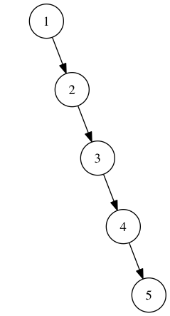
Probleme BST
Comportament bun pe chei random, dar prost pe input particular
Exemplu: chei sortate

Slide 5
Probleme BST (2)
Standard Template Library nu ajută întotdeauna
Deși există set, multiset, priority_queue, nu pot obține a k-a cheie dintr-o mulțime de chei

Slide 6
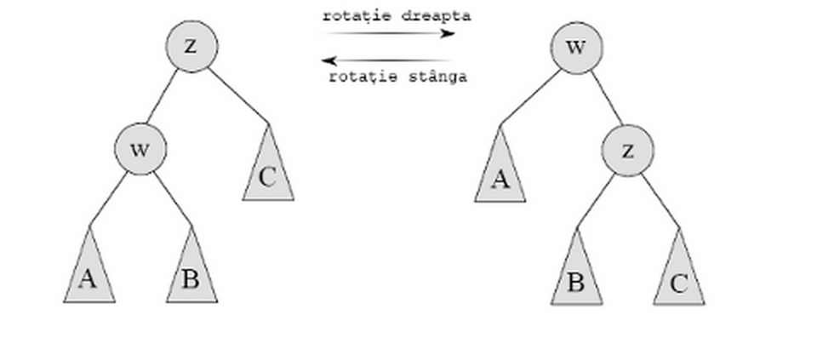
Cum rezolvăm?
Facem rotații în arbore (mețin proprietatea de arbore de căutare)

Slide 7
Pseudocod rotații
Rotație dreapta:
Z->left = B; W->right = Z
Rotație stânga:
W->right = B; Z->left = W;
În practică:
valori auxiliare pentru interschimbare
grijă la părinte
noduri nil pentru nodurile care nu au 2 fii

Slide 8
Echilibrare
Totuși, când facem rotațiile?
Îi vom asigna fiecărui nod, la inserare, o prioritate random
Prioritatea unui nod trebuie să fie mai mare ca prioritatea fiilor săi (invariantul de heap)
Vom folosi rotații ca să asigurăm păstrarea acestui invariant

Slide 9
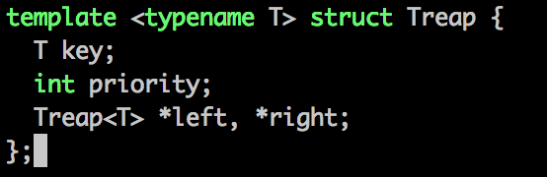
Treap
Un treap este un arbore binar care respectă doi invarianți
Invariantul arborelui de căutare pentru chei (tree)
Invariantul de heap pentru priorități (heap)
=> treap

Slide 10
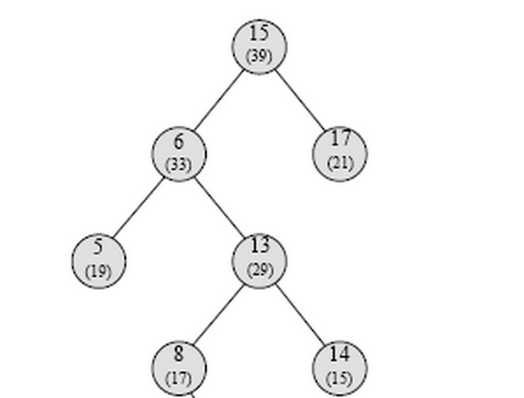
Exemplu treap

Slide 11
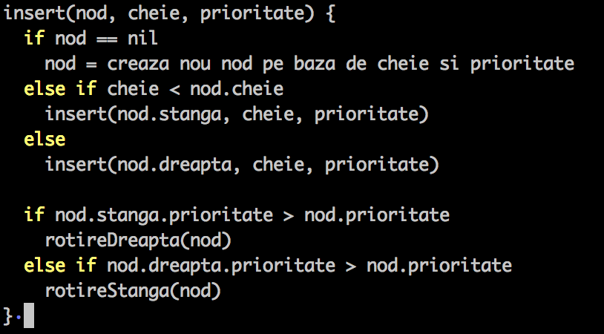
Inserare
La fel ca la BST, coborâm în arbore până găsim un nod liber
Dupa inserare avem grijă să satisfacem invariantul de heap, aplicând posibile rotații

Slide 12
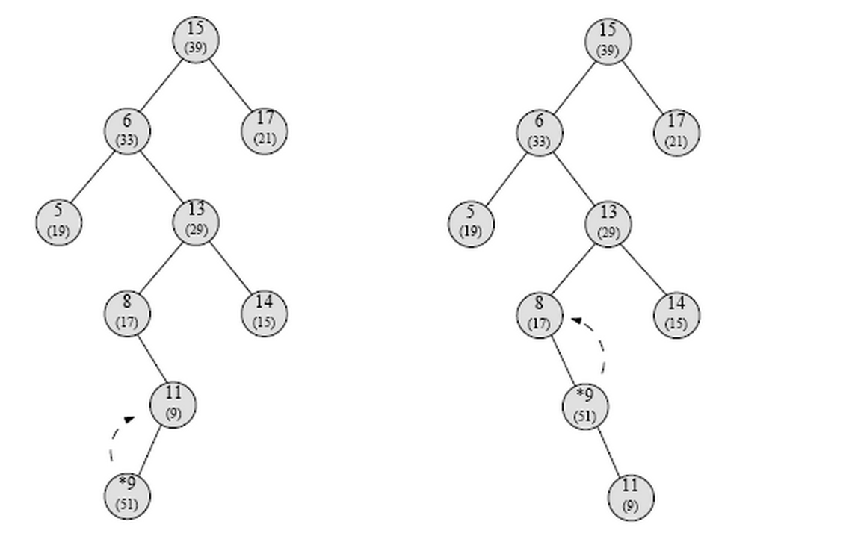
Exemplu inserare (1)

Slide 13
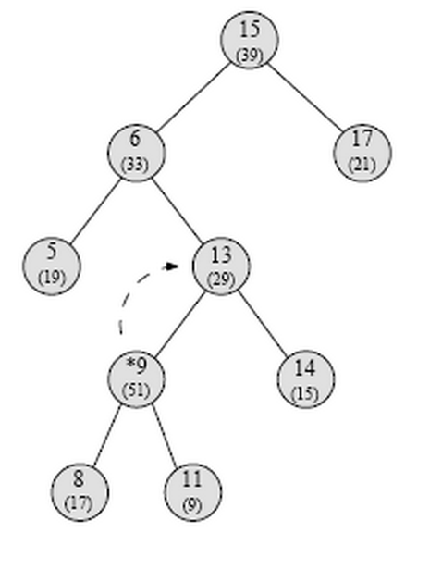
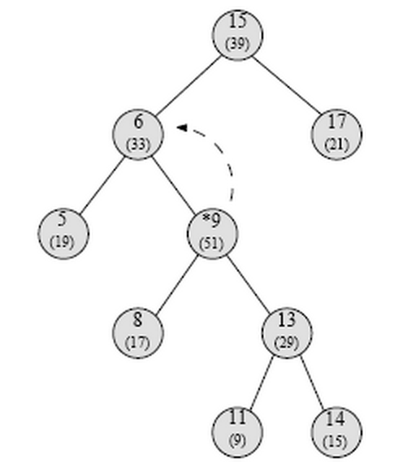
Exemplu inserare (2)

Slide 14
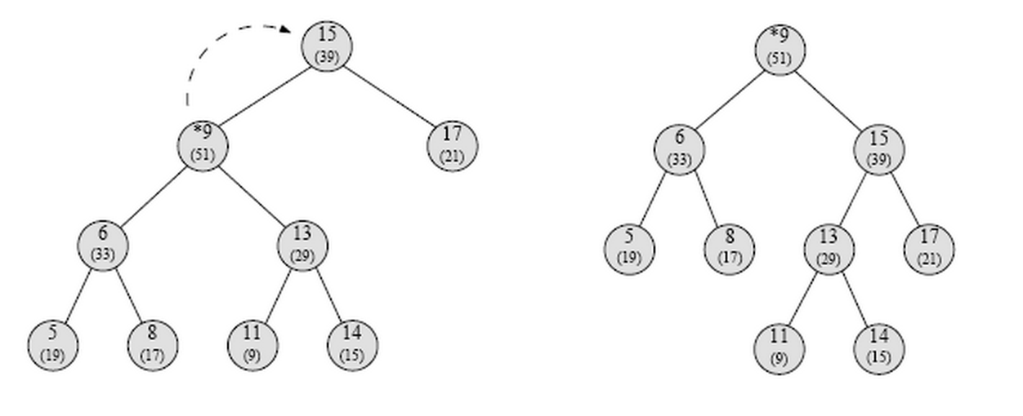
Exemplu inserare (3)

Slide 15
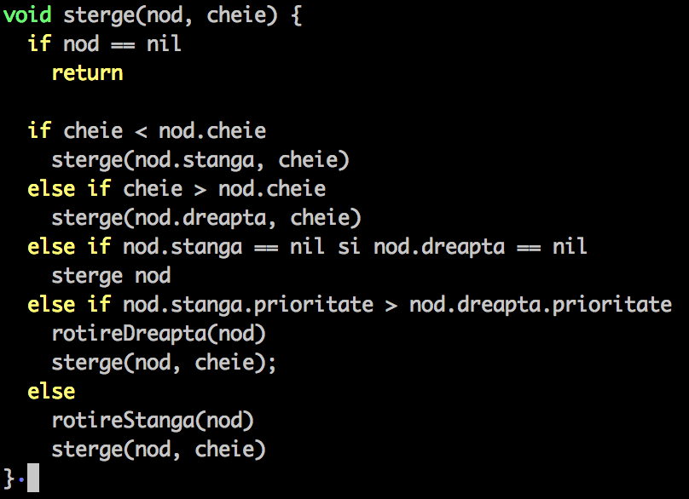
Ștergere
Rotim nodul până ajunge frunză în treap
Invariantul de heap: rotim în direcția fiului cu prioritate mai mare

Slide 16
Exemplu ștergere
Asemănător inserare, dar în ordine inversă

Slide 17
Analiză
Existență:
O rotație menține proprietatea de BST, se folosește pentru respectarea celei de heap
Unicitate:
Nodul cu prioritatea cea mai mare va fi radacină
Împarte în mod unic (după invariantul de BST) în doi subarbori
Se aplică recursiv

Slide 18
Complexitate
Datorită alegerii random a priorităților, inserarea și stergerea au loc in O(logN), N – numărul de noduri din arbore
Numărul așteptat de rotații într-o inserare este O(1)
Demonstrație:
Depășeste scopul cursului :)
Dar se poate găsi la [1]

Slide 19
Alte operații posibile
Găsire element cheie minima
Găsire element cheie maximă
Găsirea celei de-a k-a cheie, în ordine sortată
Split
Join

Slide 20
Demo: comparație alți arbori de căutare
Standard BST
Augmented BST
La ștergere, un nod e înlocuit cu cel mai mare din subarborele stâng sau cel mai mic din subarborele drept
Global rebuilding BST
Dacă înălțimea arborelui depășește o limită, se reface tot arborele
Scapegoat Tree
Dacă înălțime arborelui depășește o limită, se reface un subarbore

Slide 21
Bibliografie
http://www.cs.cmu.edu/afs/cs.cmu.edu/project/scandal/public/papers/treaps-spaa98.pdf
http://compgeom.cs.uiuc.edu/~jeffe/teaching/algorithms/notes/10-treaps.pdf
http://www.cs.cmu.edu/afs/cs.cmu.edu/academic/class/15451-s07/www/lecture_notes/lect0208.pdf

